Slide 1
Digitalt utanförskap i arbetsför ålder
En förstudie av Emma Lindén och Milena Damnjanović

Slide 2
Uppdrag
På uppdrag av Region Gävleborg hösten 2021
Frågeställningar:
  Vilka konsekvenser får digitalt utanförskap för personer i arbetsför ålder (16-64 år)?
  Hur skulle möjligheterna till egen försörjning se ut utan digitalt utanförskap som ett hinder?
  Vilka insatser finns och saknas hos samhällets aktörer för att öka den digitala delaktigheten?

Slide 3
Bakgrund
Digitalt utanförskap handlar om icke-användning av digital teknik, men också om svårigheter att använda den och behov av hjälp i sin användning.
Digital kompetens är generellt sett en förmåga att ”hänga med” i den digitala utvecklingen, men den kan vara ojämn och den kräver ett livslångt lärande.
Det finns få studier kring arbetslöshet och digitalt utanförskap, men digitalt utanförskap verkar till största del ha koncentrerats till de mest utsatta i samhället.
Det sociala stödet är viktigt i det ständigt föränderliga digitala samhället på flera olika plan; det kan vara känslomässigt, funktionellt och upplysande.

Slide 4
Genomförande
Intervjuer med både aktörer och privatpersoner i Gävleborg (Sandviken och Gävle)
Frågor till aktörer fokuserade bl.a. på hur de ser digitalt utanförskap i sitt arbete och vad de har för insatser.
Frågor till privatpersoner fokuserade bl.a. på digital teknik i deras liv, vad som är lätt eller svårt och vart de vänder sig när de behöver hjälp.
Aktörer hittades via deras hemsidor eller egna kontakter. Privatpersoner hittade genom egna kontakter och ”snöbollsurval”.

Slide 5
Aktörer
Aktör | Antal intervjupersoner | Stad
Arbetsförmedlingen (AF) | 1 | Gävle
Sandvikens folkbibliotek (B) | 2 | Sandviken
Första steget (FS) | 1 | Sandviken
Statens servicecenter (SSC) | 2 | Gävle/Sandviken
Arbetsmarknad och stöd (AOS) | 1 | Gävle
Socialtjänsten (SOC) | 1 | Sandviken
Centrum för vuxnas lärande (CVL) | 1 | Sandviken

Slide 6
Privatpersoner
36 personer
9 olika modersmål
Yngst = 19 år
Äldst = 63 år
15 personer var eller hade nyligen varit arbetslösa

Slide 7
Resultat
1. Konsekvenser av digitalt utanförskap
Arbetsliv och ekonomi:
  Lägre konkurrenskraft när man konkurrerar mot personer med högre digital kompetens, speciellt eftersom att de flesta jobb måste sökas digitalt
  Krångel eller behov av hjälp med digitala ansökningar kan göra att man missar deadlines och förlorar sin ersättning
Lärande:
  Många har ingen dator och gör kurser via mobiltelefon. Surfen kan ta slut och det kan vara svårt att skriva och läsa på den lilla skärmen
  En person blev avstängd från sin utbildning för att hen inte loggat in på den digitala undervisningsplattformen under pandemin. Motivationen kan minska när man behöver plugga enbart hemifrån, det passar inte alla och alla kanske inte kan
  En person på Stöd och matchning* fick så mycket hjälp med digitala jobbansökningar att hen inte lärde sig något själv, två andra privatpersoner vittnade om samma sak. Efter insatsen kunde de fortfarande inte söka jobb digitalt själva
*En insats hos Arbetsförmedlingen som upphörde 6 dec 2021 där personer fick ”intensivt och anpassat” stöd från en extern leverantör.

Slide 8
Resultat
1. Konsekvenser av digitalt utanförskap
Självständighet:
  Beroende av hjälp från andra med olika typer av digitala ärenden och ansökningar
    Bland par så kan de ha delat upp ansvaret så att en sköter internetbank och det digitala, den icke-digitala blir då digitalt beroende av den andra partnern
    Någon behöver hjälp av en släkting att installera Bank-ID på sin nya telefon och måste klara sig utan tills hen får hjälp
  Vissa har ingen egen dator och är beroende av lånedatorer på biblioteket eller servicecentret
Mående och motivation:
  Trötthet och orkeslöshet vid krångliga digitala tjänster, det digitala är krävande för vissa och leder till mental trötthet och svårt att fokusera
  Skam över att behöva be om hjälp återkommande, besvikelse över sin egen förmåga
  Svårt att hitta viljan och motivationen att öka sin digitala kompetens

Slide 9
Resultat
2. Möjligheter utan digitalt utanförskap
Aktörerna ser digital kompetens som viktig både i arbetssökande och arbete, men de är tveksamma till att ökad digital kompetens kan leda till egen försörjning
  Privatpersonerna fick beskriva vad de tror att det krävs för digital kompetens i arbetslivet.
    Använda dator
    Söka och hitta information på internet
    Använda olika program/appar
    Skriva snabbt på dator
  Av de 10 personerna som svarade på frågan så var det 4 som inte ansåg att de uppnådde den digitala kompetens som de tror krävs
Aktörerna ser att de i digitalt utanförskap kämpar med andra typer av utanförskap, digitalt utanförskap är ytterligare ett lager. Det kan handla om t.ex. språket, psykisk ohälsa, låg utbildningsnivå, funktionsnedsättning.
Vissa aktörer kunde dock se att digitala verktyg kan vara till hjälp. Exempelvis i form av digitala kalendrar och påminnelser som kan hjälpa personer att få mer struktur i vardagen.

Slide 10
Resultat
3. Insatser
Aktörerna beskrev olika typer av hjälp:
  Organiserad digital hjälp
  Erbjuder specifika tillfällen för lärande, t.ex. kurser
  Spontan digital hjälp
  Möjlighet att när som helst be om hjälp, eller att aktören kan upptäcka behov och då erbjuda hjälp
  Hänvisad digital hjälp
  Aktören hänvisar till en annan aktör för hjälp vid behov
Spontan hjälp beskrevs av alla 7 aktörer, organiserad av 4
Vissa aktörer upplever att de hjälper till ”lite för mycket”
Speciellt biblioteket upplever att de får hjälpa medborgare med andra aktörers tjänster vilket kan skapa problem

Slide 11
Resultat
3. Insatser
Aktörerna hade inte alltid kännedom om varandra, ingen nämnde Statens servicecenter som någon man hänvisade till.
När de digitala kraven ökar på t.ex. Arbetsförmedlingen så märks det på t.ex. biblioteket i de frågor de får.
Vissa aktörer upplever att de har resurser att hjälpa sina kunder med digitala problem (SSC), andra ”tar sig tiden”(SOC) medan andra inte alls har tiden (AF).
Statens servicecenter skickar feedback till myndigheter när de upptäcker problem som användarna har
Att förbereda sina kunder för förändring kan ge mycket
Privatpersoner ber främst familj och vänner om hjälp, men en del går till biblioteket

Slide 12
Diskussion
Aktörerna ser inte digital kompetens som en väg ut ur utanförskap, men det finns användbara verktyg som skulle kunna vara till hjälp utifrån personens intressen, behov och utmaningar. Aktörerna har dock inte alltid tiden att hitta och förmedla dessa verktyg, speciellt när det inte är deras egentliga uppdrag.
Användningen av mobiler kan göra att förväntningarna på en person kan bli felaktiga. Man kan inte förvänta sig att alla kan använda en dator bara för att de kan använda en mobil.
Dessa förväntningar kan leda till att personer inte ber om hjälp direkt. Det kan vara lättare eller mindre pinsamt att be om hjälp av ens sociala krets eller på ett bibliotek.
Andra människor är viktiga som vägledare, inspirationskällor och stöd i det digitala samhället och alla borde ha rätt till ett sådant ”socialt-digitalt skyddsnät”.

Slide 13
Reflektioner
Enligt Digitaliseringsstrategin så ska alla, oavsett kön, ålder och funktionsförmåga, vara digitalt delaktiga i samhället och ges förutsättningar för att kunna vara det.
Det digitala samhället är i ständig rörelse och alla kommer inte att kunna hänga med utan stöd och hjälp.
Möjliga fördjupningar:
  Ytterligare aktörers insatser för digital delaktighet
  Hur ett arbete utvecklar personers digitala kompetens
  Digitala verktyg som hjälpmedel för personer i utanförskap
  Betydelsen av socialt stöd för ökad digital kompetens
  Sätt att öka motivation bland personer i digitalt utanförskap

Slide 14
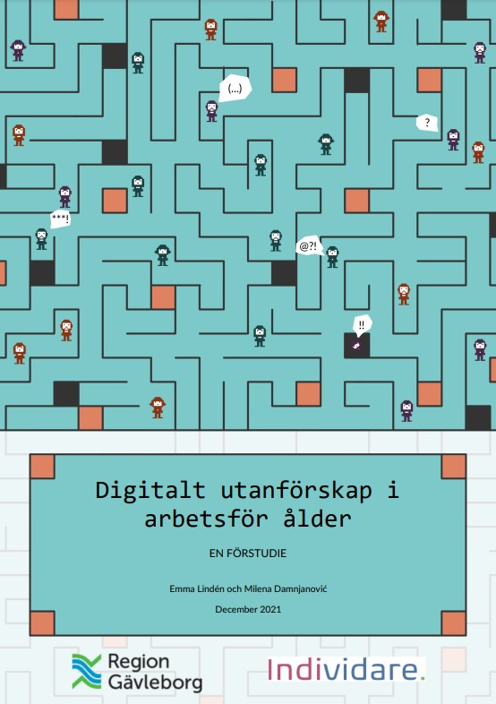
Läs rapporten!
https://www.regiongavleborg.se/regional-utveckling/naringsliv-och-innovation/digitaliseringskoordinator/

